Slide 1
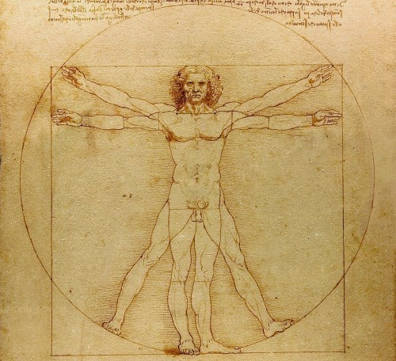
TEMA 2
LA ORGANIZACIÓN DEL CUERPO HUMANO

Slide 2
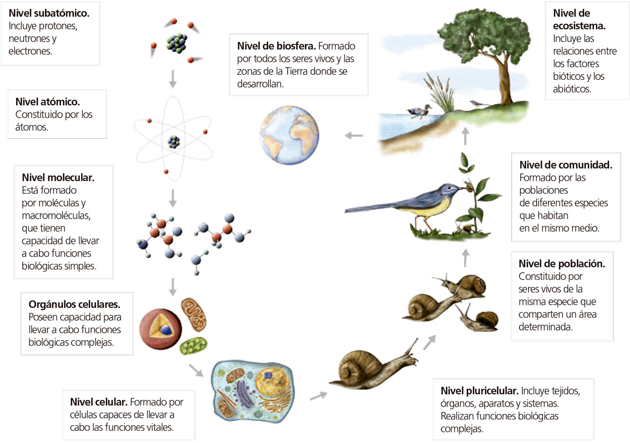
Tema 1: La organización del cuerpo humano
NIVELES DE ORGANIZACIÓN DE LOS SERES VIVOS

Slide 3
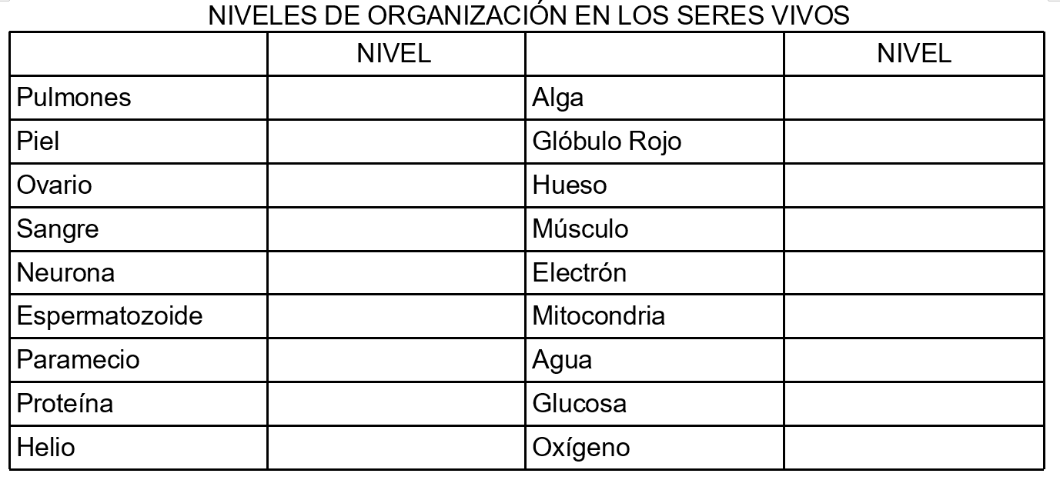
Tema 1: La organización del cuerpo humano

Slide 4
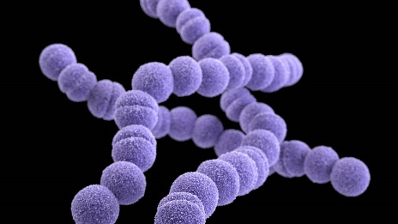
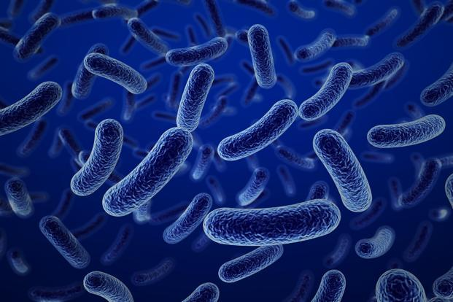
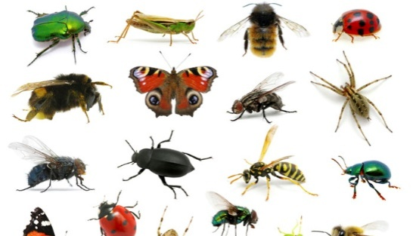
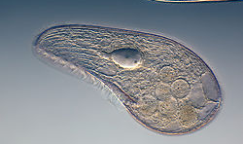
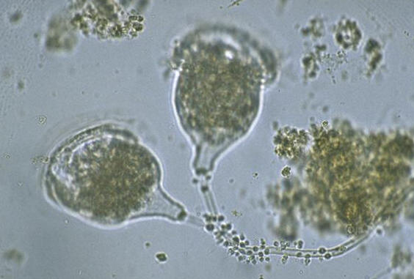
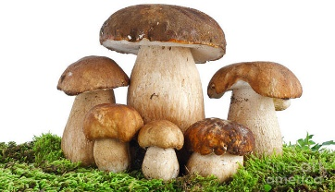
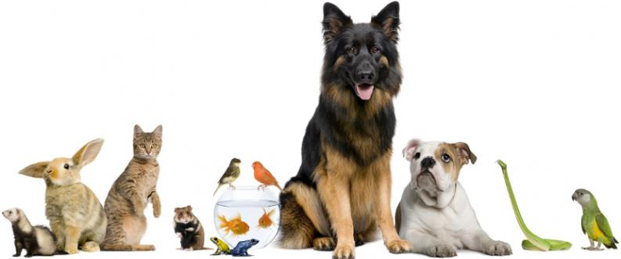
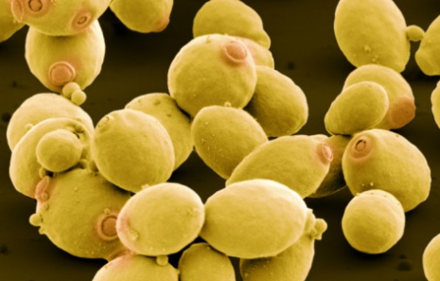
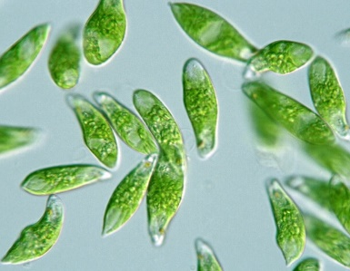
Tema 1: La organización del cuerpo humano
ORGANISMOS
UNA CÉLULA
MÁS DE UNA CÉLULA
UNICELULARES
PLURICELULARES

Slide 5
Tema 1: La organización del cuerpo humano
La Teoría Celular
La célula es la unidad estructural de los seres vivos. Todos los seres vivos estamos constituidos por una o más células.
La célula es la unidad funcional de los seres vivos. La célula realiza todos los procesos metabólicos que le permiten vivir.
Toda célula procede de otra ya existente. Todas las células provienen de la división de otras.
La célula es la unidad genética de todos los seres vivos. La célula contiene el material hereditario a través del cual las características de una célula madre pasan a las células hijas.

Slide 6
Tema 1: La organización del cuerpo humano
Organización Celular
Tipos de
organización
celular
Procariota
Unicelulares
Bacterias
Eucariota
Unicelulares y pluricelulares
Plantas, animales, algas,
hongos, protozoos
Animal
Pluricelulares y unicelulares
Animales, protozoos, hongos
Vegetal
Pluricelulares, unicelulares
Plantas, algas

Slide 7
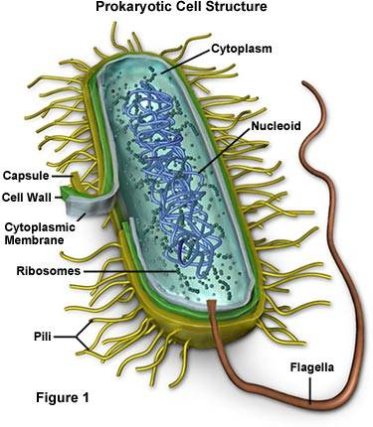
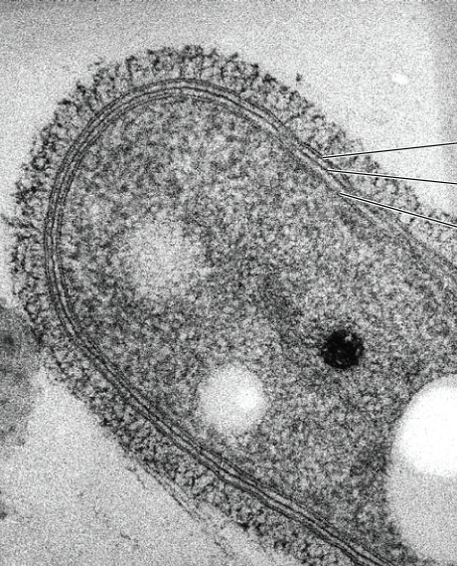
Tema 1: La organización del cuerpo humano
CÉLULA PROCARIOTA

Slide 8
3. LA CÉLULA PROCARIOTA
CITOPLASMA: Es la parte de la célula contenida por la membrana plasmática . Es una solución líquida compuesta por agua, sustancias en disolución y orgánulos en suspensión.
MEMBRANA PLASMÁTICA: Se sitúa por dentro de la pared celular y controla la entrada y salida de sustancias. Delimita la célula.
PARED BACTERIANA: Envoltura rígida y fuerte que da forma y protege la célula.
CÁPSULA: cubierta externa que protege la célula.
RIBOSOMAS: Pequeños orgánulos en los que tienen lugar la síntesis de proteínas.
CROMOSOMA BACTERIANO: molécula circular de ADN que contiene toda la información genética de la célula.
FLAGELOS: estructuras proteicas que intervienen en el desplazamiento. Largos y poco numerosos.
FIMBRIAS: Estructuras cortas y numerosas que fijan la bacteria al sustrato.

Slide 9
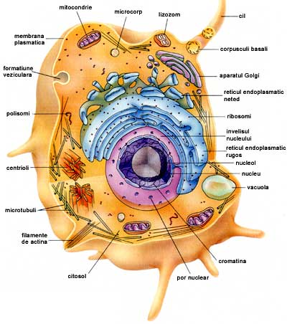
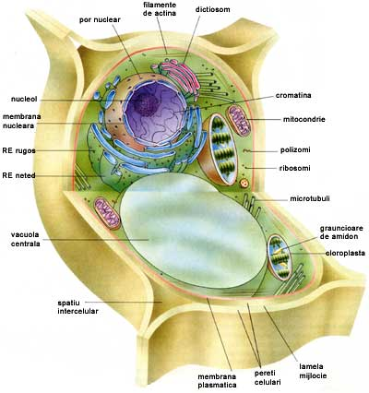
Tema 1: La organización del cuerpo humano
CÉLULA EUCARIOTA
ANIMAL
VEGETAL

Slide 10
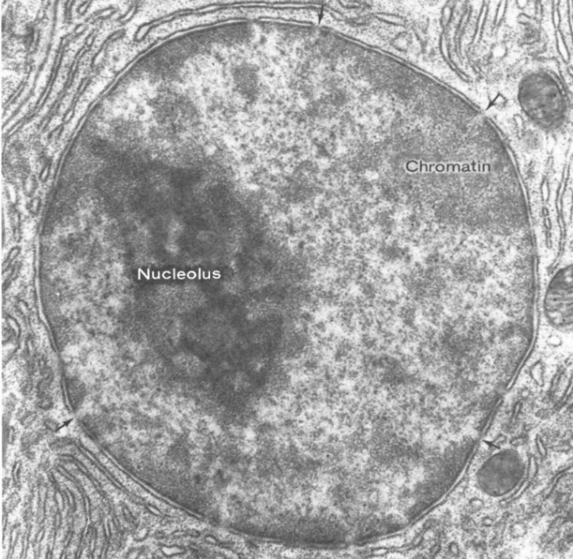
Tema 1: La organización del cuerpo humano
NÚCLEO
Contiene el material genético en su interior y está separado del resto de la célula por una envoltura porosa, la envoltura nuclear que permite el intercambio de moléculas con el citoplasma

Slide 11
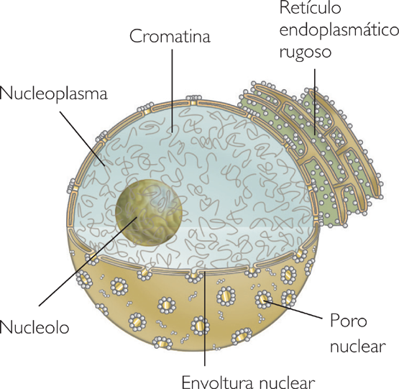
Tema 1: La organización del cuerpo humano
NÚCLEO

Slide 12
Tema 1: La organización del cuerpo humano
CITOPLASMA
Es la parte de la célula comprendida entre la membrana plasmática y la nuclear.
El intracelular está formado por una solución líquida denominado hialoplasma o citosol y orgánulos.
En células eucariotas en citoplasma ocupa entre el 50 y 80% del volumen de la célula.
Contiene:
70-80% de agua.
20-30% proteínas
Iones, moléculas orgánicas de pequeño tamaño
Funciones:
Regular el pH intracelular
Compartimento donde se realizan la mayoría de las reacciones metabólicas:

Slide 13
Tema 1: La organización del cuerpo humano
MEMBRANA PLASMÁTICA
Bicapa formada por lípidos y proteínas que rodea la célula. La aísla y regula el intercambio de sustancias con el exterior.

Slide 14
Tema 1: La organización del cuerpo humano
RETICULO ENDOPLÁSMICO

Slide 15
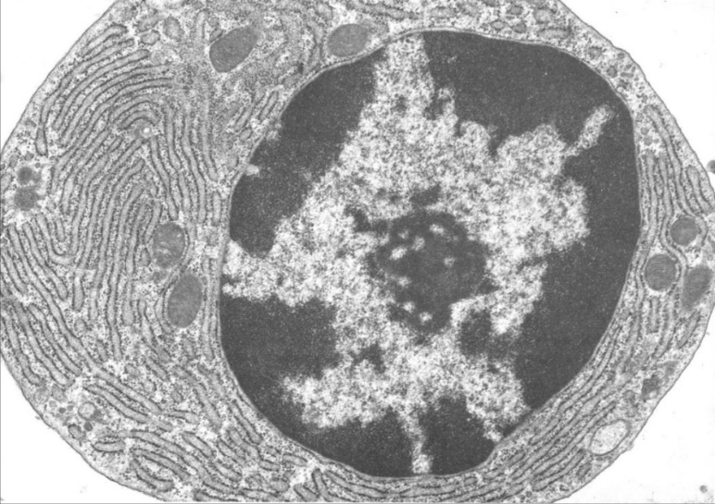
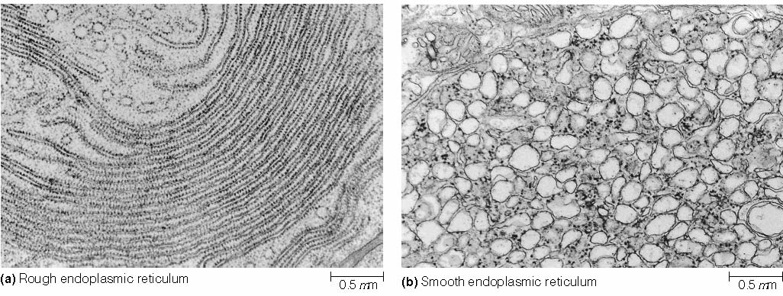
Tema 1: La organización del cuerpo humano
Retículo endoplasmático rugoso
Retículo endoplasmático liso

Slide 16
Tema 1: La organización del cuerpo humano
APARATO DE GOLGI
Orgánulo formado por conjuntos de cisternas aplanadas y apiladas.
En ellas se acumulan sustancias procedentes del retículo endoplasmático y se segregan al exterior mediante pequeñas vesículas que se forman en su periferia

Slide 17
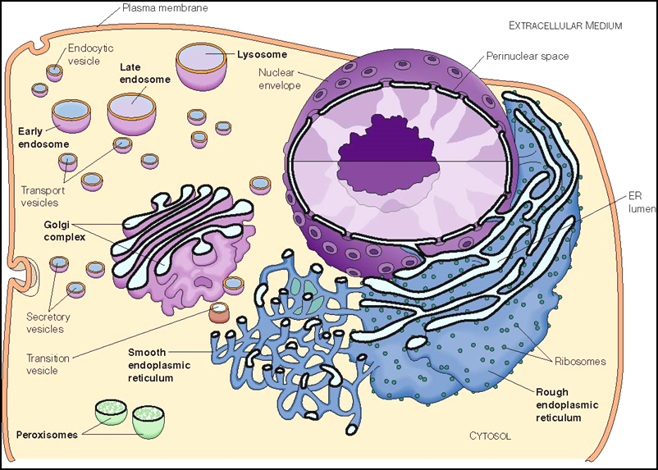

Slide 18
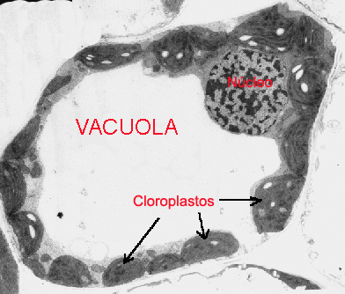
Tema 1: La organización del cuerpo humano
4ª Sesión
VACUOLAS
Son orgánulos membranosos más abundantes y característicos en las células vegetales pero no exclusivos de ellas.
Funciones:
Mantenimiento de la turgencia celular
Digestión celular.
Almacenamiento de sustancias diversas.

Slide 19
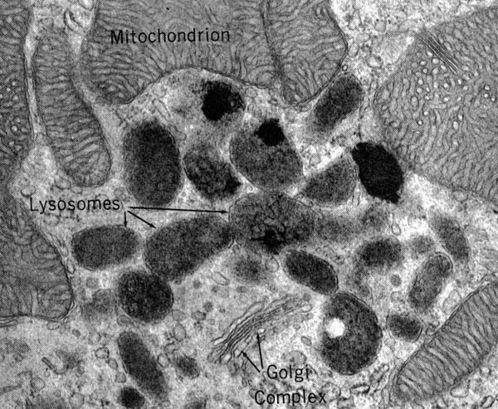
Tema 1: La organización del cuerpo humano
LISOSOMAS
Son orgánulos con membrana donde se realiza la digestión celular

Slide 20
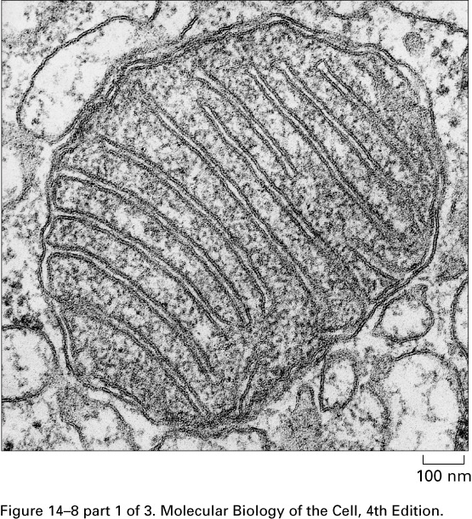
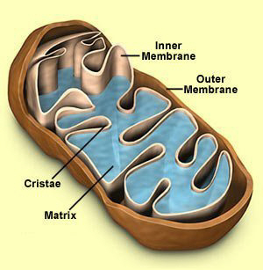
Tema 1: La organización del cuerpo humano
MITOCONDRIAS
Orgánulos esféricos o alargados con una doble membrana que forma crestas hacia el interior.
El interior se llama matriz y contiene ADN mitocondrial y las moléculas necesarias para la respiración celular.
La respiración celular es el proceso a partir del cual la célula obtiene energía.

Slide 21
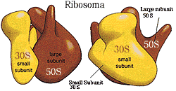
Tema 1: La organización del cuerpo humano
RIBOSOMA
Partículas de pequeño tamaño formadas por ARN y proteínas.
En ellas se realiza la síntesis de proteínas

Slide 22
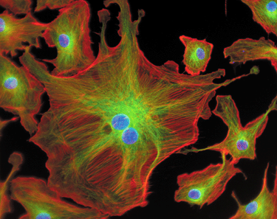
Tema 1: La organización del cuerpo humano
CITOESQUELETO

Slide 23
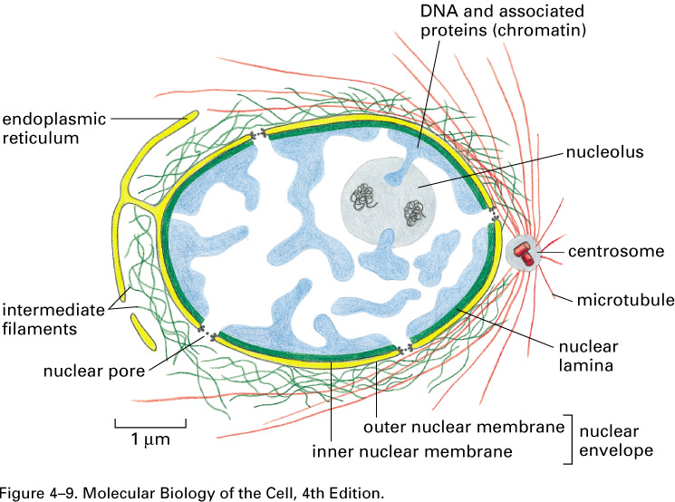
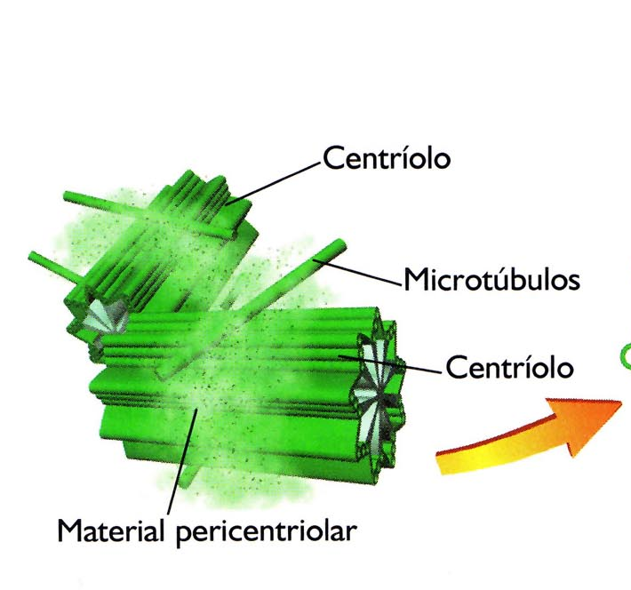
Tema 1: La organización del cuerpo humano
4ª Sesión
CENTROSOMA
Región cercana al núcleo formada por dos estructuras tubulares, los centriolos y material pericentriolar.
Es el orgánulo responsable de organizar el citoesqueleto.

Slide 24
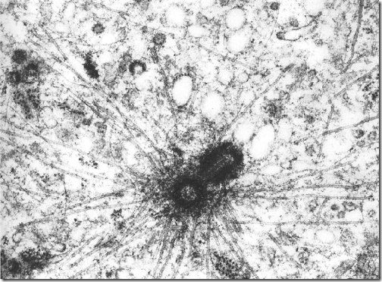
Tema 1: La organización del cuerpo humano
CENTROSOMA
Centro Organizador de Microtúbulos
Centriolos
Material pericentriolar
Microtúbulos

Slide 25
Tema 1: La organización del cuerpo humano
CÉLULA EUCARIOTA
VEGETAL

Slide 26
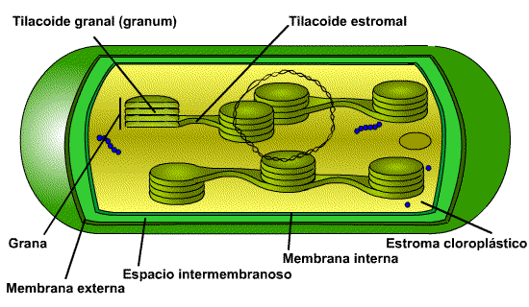
Tema 1: La organización del cuerpo humano
CLOROPLASTOS
Orgánulos característicos de las células vegetales
En ellos tiene lugar la fotosíntesis
El número de cloroplastos varía según los organismos.
Tamaño y forma variable ( de 4 a 10 µm de diámetro y de 1 a 3 µm de espesor)

Slide 27
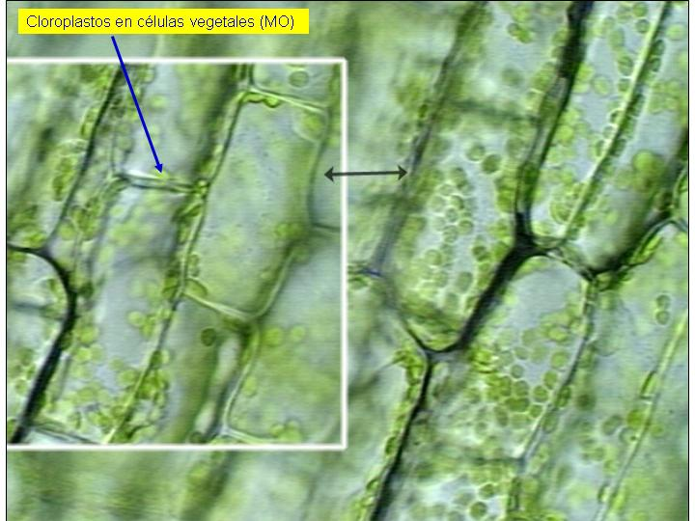
Tema 1: La organización del cuerpo humano
CLOROPLASTO

Slide 28
Tema 1: La organización del cuerpo humano
ESTRUCTURA CELULAR
Vegetal
Ambos

Slide 29
Tema 1: La organización del cuerpo humano
ESPECIALIZACIÓN CELULAR
Los organismos pluricelulares están compuestos por gran cantidad de células.
Todas las células tienen el mismo material genético (ADN)
Cómo es posible que existan diferentes tipos celulares en un mismo organismo?
ESPECIALIZACIÓN CELULAR
Proceso por el cual cada tipo celular expresa diferente información genética

Slide 30
Tema 1: La organización del cuerpo humano
ESPECIALIZACIÓN CELULAR
Ventajas | Inconvenientes
División del trabajo Mayor eficiencia (especialización) Longevidad | Necesitan más energía Necesitan sistemas de comunicación celular

Slide 31
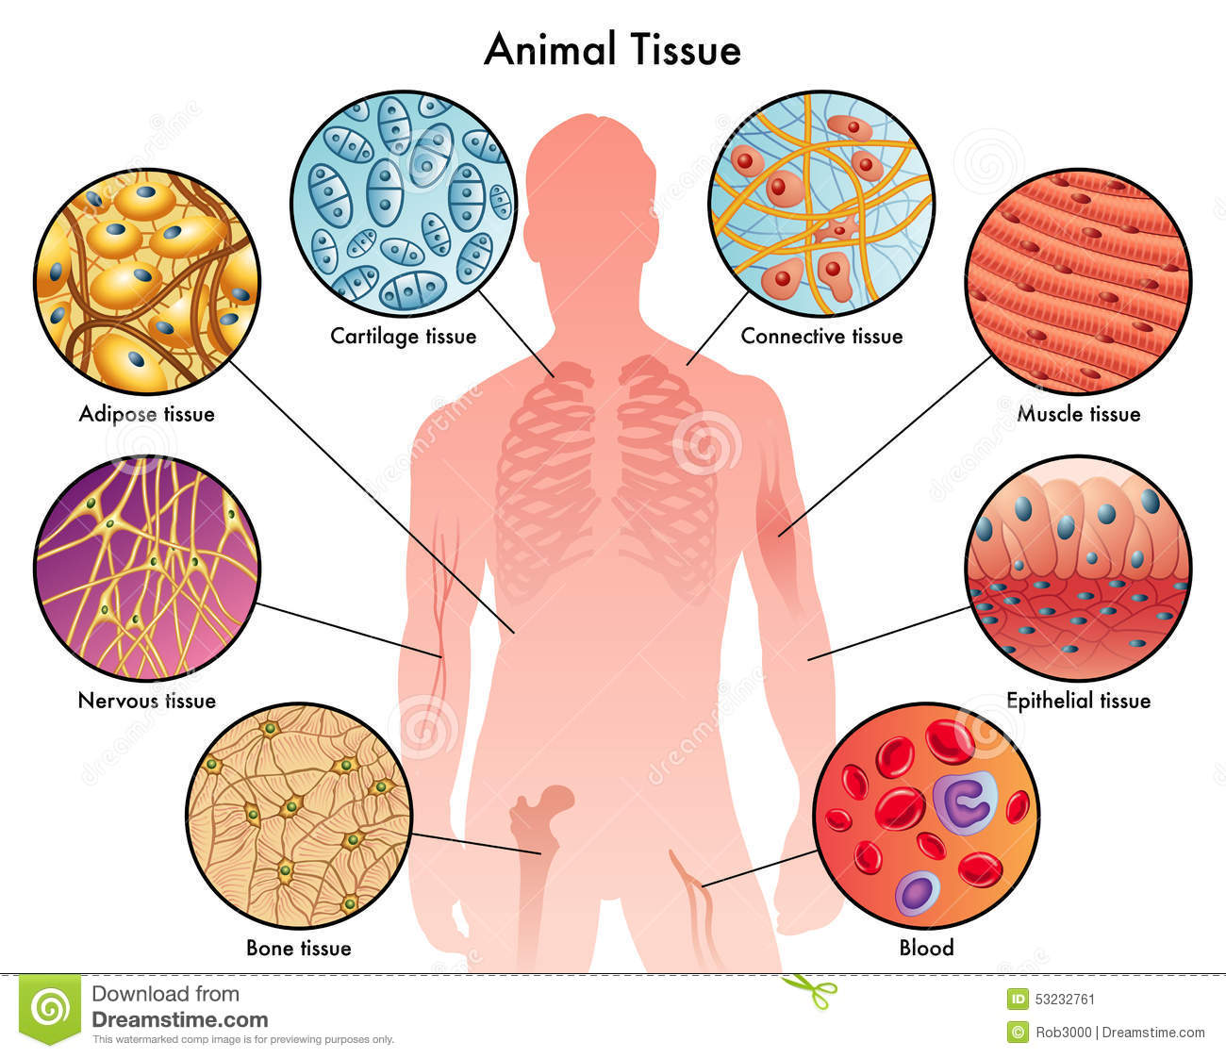
Tema 1: La organización del cuerpo humano
TEJIDO: conjunto de células con morfología similar que desempeñan la misma función.

Slide 32
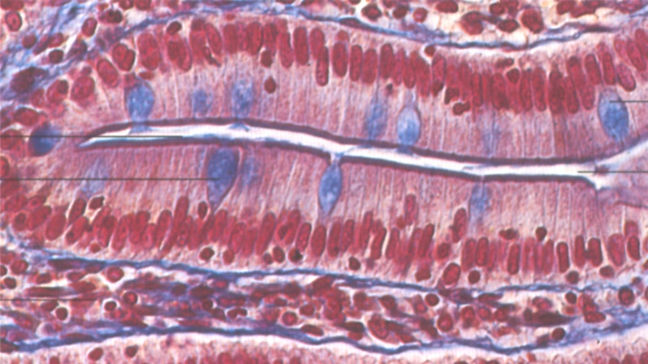
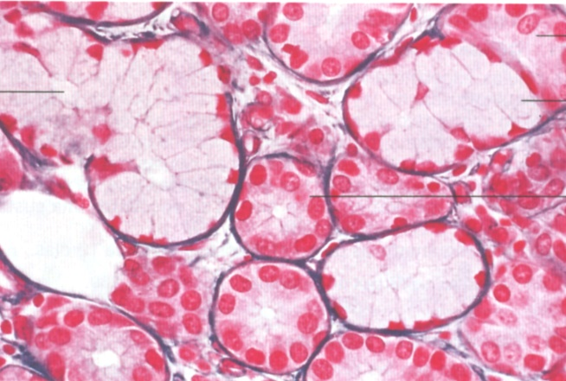
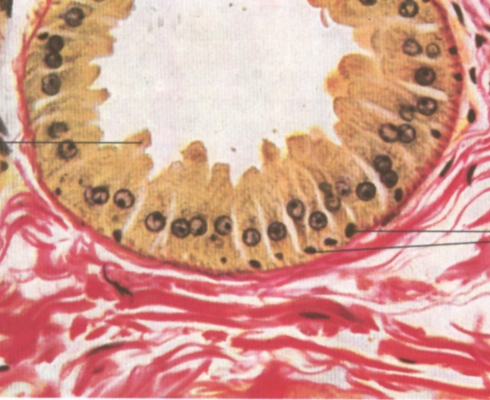
Tema 1: La organización del cuerpo humano
TEJIDO | LOCALIZACIÓN | MOFOLOGÍA | FUNCIÓN
EPITELIAL | Cubre la superficie del cuerpo Cubriendo la superficie de los órganos y las cavidades internas | Células geométricas unidas unas a otras | Revestimiento. Función protectora Glandular: secreción de distintos tipos de sustancias.
EPITELIO DE REVESTIMIENTO
EPITELIO GLANDULAR

Slide 33
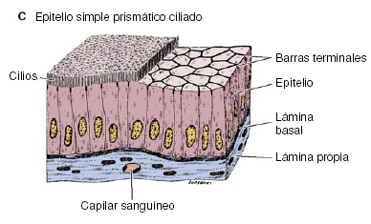
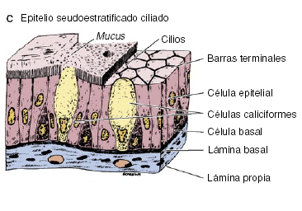
EPITELIAL

Slide 34
Tema 1: La organización del cuerpo humano
6ª Sesión
TEJIDO | FUNCIÓN | COMPOSICIÓN | TIPOS
CONECTIVO |  | Matriz extracelular con fibras y sustancia amorfa Células inmersas en la matriz | Conjuntivo Adiposo Cartilaginoso Óseo
Principalmente de sostén, cohesion y comunicación entre tejidos.

Slide 35
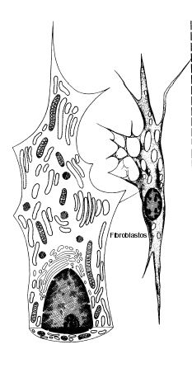
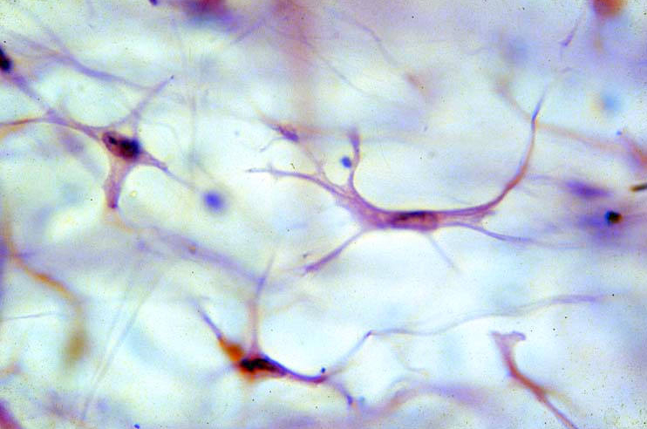
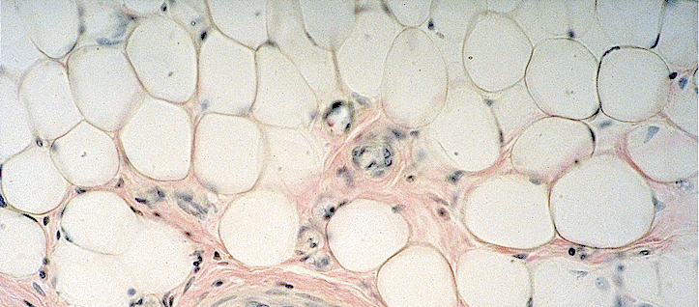
Tema 1: La organización del cuerpo humano
Conjuntivo:
Bajo los epitelios
Entre los tejidos
Tejido adipos:
Formado por células que acumulan grasa
Función: energética y de protección

Slide 36
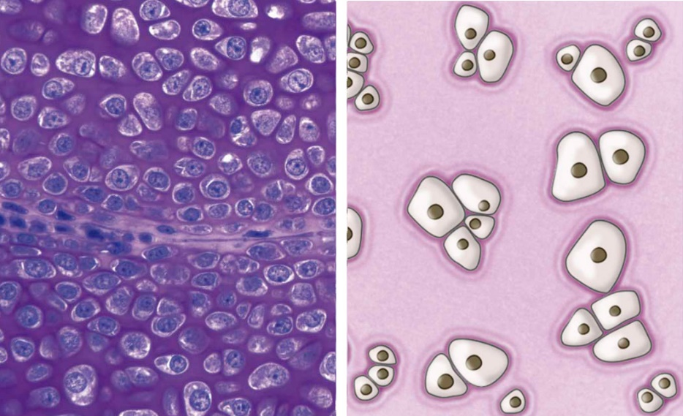
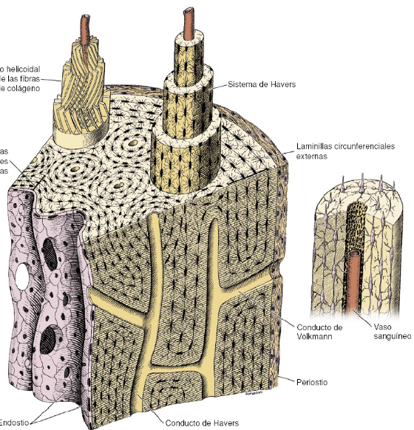
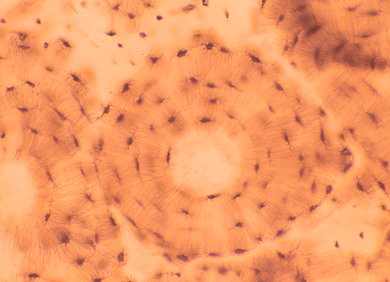
Tema 1: La organización del cuerpo humano
Tejido Cartilaginoso:
Tejido firme y elástico.
Protege las articulaciones de los huesos.
Es el componente de la laringe, la tráquea, la nariz y las orejas.
Tejido Óseo:
Es un tejido rígido.
Las células óseas producen una matriz mineralizadas.
Forma el esqueleto.

Slide 37
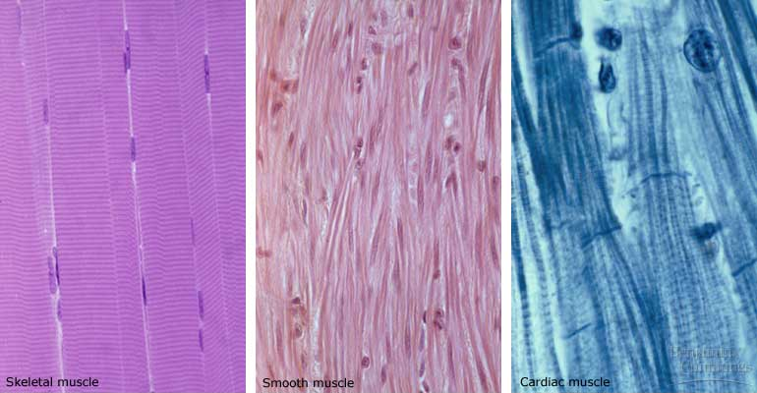
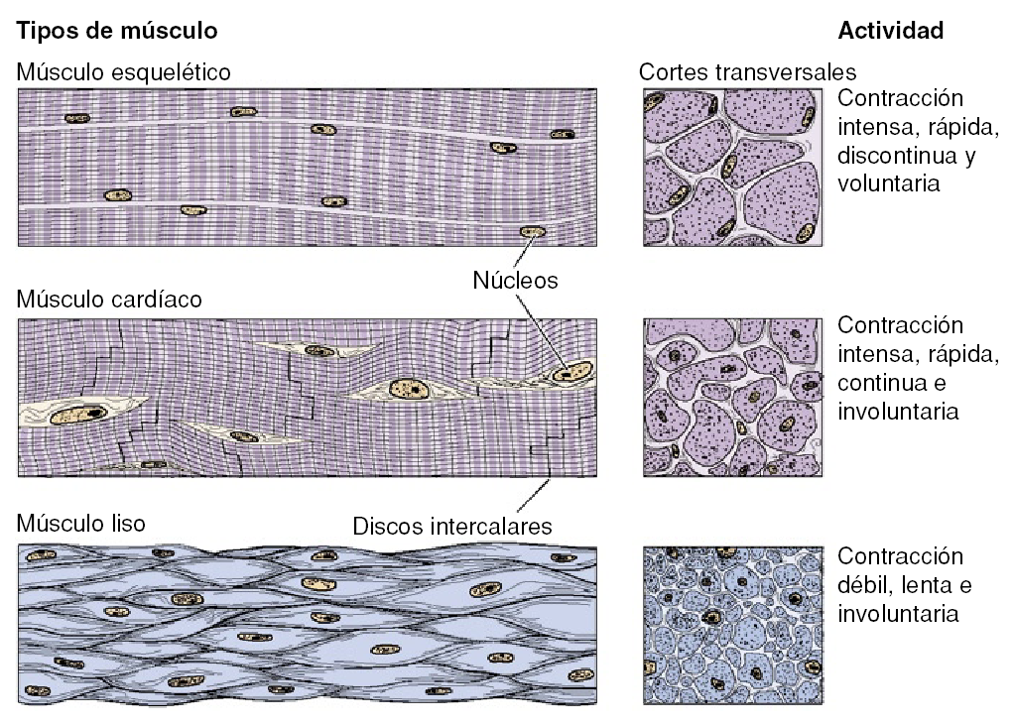
Tema 1: La organización del cuerpo humano
Tejido muscular:
Está formado de células alargadas denominadas fibras.
Las fibras son capaces de contraerse y relajarse.
Responsables del movimiento corporal y las contracciones de los órganos.

Slide 38
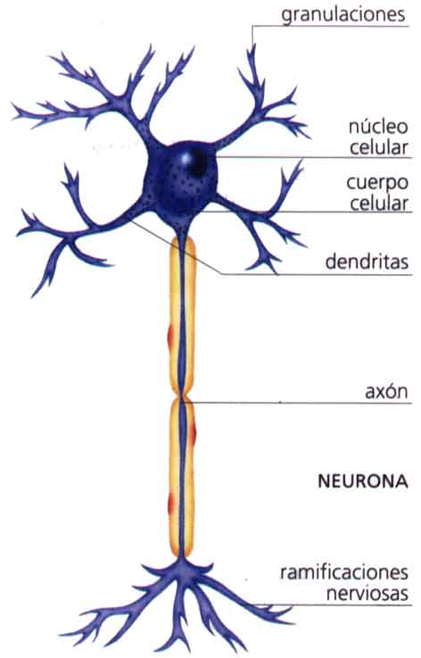
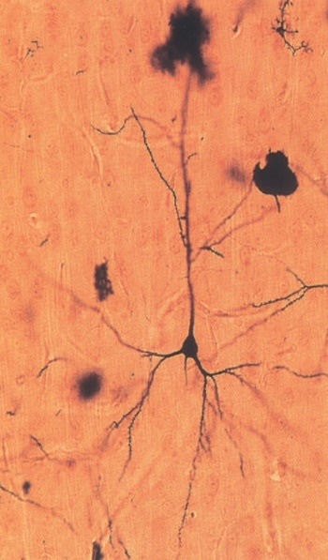
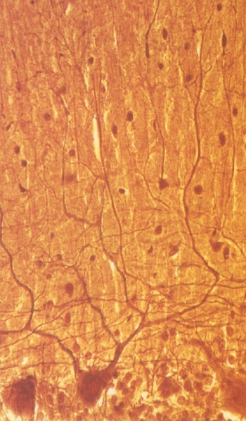
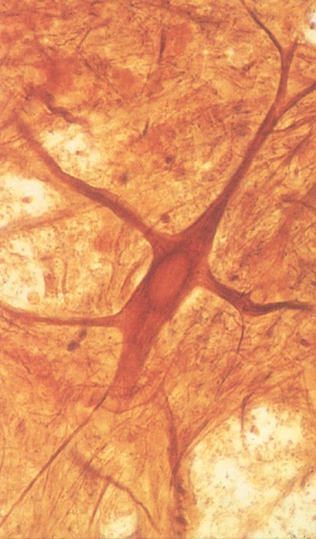
Tema 1: La organización del cuerpo humano
Tejido nervioso:
Está formado por células denominadas neuronas.
Las neuronas son las encargadas de transmitir el impulso nervioso.
El sistema nervioso es el encargado de coordinar el funcionamiento del organismo.

Slide 39
Tema 1: La organización del cuerpo humano
ÓRGANOS, SISTEMAS Y FUNCIONES VITALES
NUTRICIÓN
Aparato digestivo
Aparato respiratorio
Aparato circulatorio
Aparato excretor
RELACIÓN
Sistema nervioso
Sistema endocrino
Sistema esquelético (músculos y esqueleto)
Órganos de los sentidos
REPRODUCCIÓN
Aparato reproductor

Slide 40
Tema 1: La organización del cuerpo humano

Slide 41
Tema 1: La organización del cuerpo humano
¿CÓMO DEFINIRÍAS UN SER HUMANO?
Composición
Nº Células
Tipo de células
Nutrición
Reproducción
Relación

